Slide 1
Antibiothérapie raisonnée. La prévention des résistances bactériennes
Alain Bousquet-Mélou
Février 2026

Slide 2
Antibiothérapie raisonnée : quels objectifs ?
Efficacité maximale contre les bactéries pathogènes
Minimiser l’émergence et la sélection des résistances bactériennes
Pour les pathogènes cibles : enjeux d’efficacité / santé animale

Slide 3
L’approche PK/PD : quels effets pour un antibiotique ?
Bactéries zoonotiques
Sélection de résistance
Principe actif
administré
Biophase
Tube digestif
Sélection de résistance
(et autres flores commensales)
Bactéries commensales
Rupture de barrière à la colonisation
Concentrations
Plasma
Efficacité
Biophase
Site infectieux
Bactéries pathogènes
Sélection de résistance
PHARMACOCINETIQUE
PHARMACODYNAMIE

Slide 4
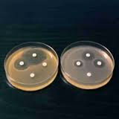
Antibiothérapie et relations pharmacocinétique/pharmacodynamie (PK/PD)
Avec la posologie recommandée
Antibiogramme : S
Aire_{24h} sous la courbe / CMI (AUC_{24h} / MIC)
Pic / CMI (Cmax /MIC)
Concentrations
CMI
Temps > CMI ( f T > MIC )
Temps

Slide 5
Antibiothérapie et relations pharmacocinétique/pharmacodynamie (PK/PD)
Avec la posologie recommandée
Antibiogramme : R
AUC₂₄h / CMI
Pic / CMI
CMI
concentrations
Temps > CMI
Temps

Slide 6
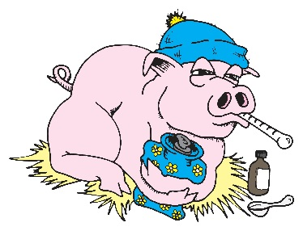
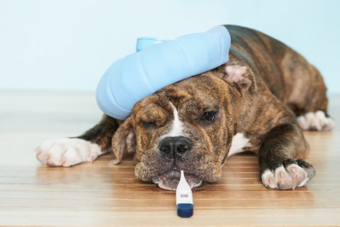
Une infection bactérienne évolue dans le temps
Déclenchement
de la
maladie
Santé
Maladie
Pas de symptômes
Symptômes
Contamination par la bactérie pathogène / Défenses immunitaires affaiblies
Croissance de l’inoculum initial

Slide 7
Des charges bactériennes différentes selon le moment d’intervention au cours de l’infection
Maladie
Pas de symptômes
Symptômes
Prophylaxie
Traitement curatif
Métaphylaxie
Forte
Charge bactérienne (site infectieux)‏
Non
Faible

Slide 8
Antibiothérapie raisonnée : quels objectifs ?
Efficacité maximale contre les bactéries pathogènes
Minimiser l’émergence et la sélection des résistances bactériennes
Pour les pathogènes cibles : enjeux d’efficacité / santé animale
Les gros inoculums bactériens sont hétérogènes

Slide 9
Les gros inoculums sont hétérogènes
Mutant résistant
« âge de l’infection »
Souche sauvage sensible
Antibiogramme : S

Slide 10
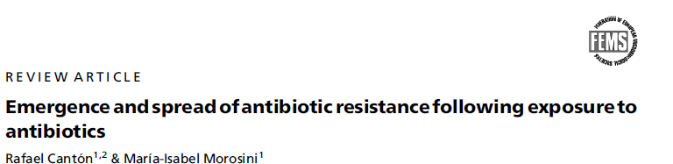
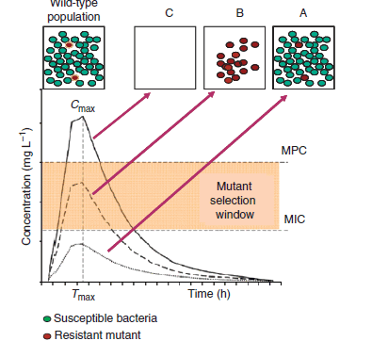
Sélection ou prévention des résistances : la notion de fenêtre de sélection
Fluoroquinolones : Résistances apparaissent par mutation (10⁻⁸ -10⁻⁹) sur les gènes codant pour les cibles des antibiotiques (gyrases, topoisomérases)
« Taper fort »
SURTOUT QUAND
déficits des défenses de l’hôte

Slide 11
Conséquences sur les doses
Kesteman, AAC, 2009 :
In vivo : lung infection
Bacteria : Klebsiella pneumoniae
Antibiotic : marbofloxacin
Later treatment
10⁹ CFU
100
80
70%
Doses plus fortes
50%
60
% of rats with resistant KP in lungs
40
20
0%
0
16 mg/kg
100 mg/kg marbofloxacin
64 mg/kg
Notes:
Aucune bactéries résistante n’a été détectée après un trt précoce alors que des bactéries r ont été pour la même dose retrouvée

Slide 12
Les indices d’efficacité : validation clinique
Infections pulmonaires (nosocomiales) traitées avec la ciprofloxacine en IV
AUC/CMI fortement prédictif du % d’éradication bactérienne et de son délai d’obtention
AUC/CMI>125 : très fort % d’éradication
AUC/CMI>250 : éradication obtenue dès le premier jour de traitement
100
AUC/CMI < 125
% patients remaining culture positive
50
AUC/CMI 125-250
AUC/CMI > 250
0
4
8
12
Days after start of therapy
Schentag Symposium, 1999

Slide 13
De l’intérêt de traiter vite

Slide 14
Traitement précoce / Taille de l’inoculum / Sélection de mutants résistants
Début du traitement / Posologie classique
évolution de l’infection
Risque de sélection de clones résistants
Sensible
Mutant résistant

Slide 15
Traitement précoce / Taille de l’inoculum / Sélection de mutants résistants
Début du traitement / Posologie classique
évolution de l’infection
Pas de risque de sélection de clones résistants
Sensible
Mutant résistant

Slide 16
Conséquences sur les doses
Kesteman, AAC, 2009 :
In vivo : lung infection
Bacteria : Klebsiella pneumoniae
Antibiotic : marbofloxacin
Early treatment
10⁵ CFU
Later treatment
10⁹ CFU
100
80
70%
Doses plus fortes
60
% of rats with resistant KP in lungs
ou
40
20
Doses plus tôt
0%
0
16 mg/kg
100 mg/kg marbofloxacin
64 mg/kg
Notes:
Aucune bactéries résistante n’a été détectée après un trt précoce alors que des bactéries r ont été pour la même dose retrouvée

Slide 17
De l’intérêt de traiter vite
Réduire le risque de présence de mutants résistants

Slide 18
Traitement précoce / Taille de l’inoculum / Bactéries tolérantes
Début du traitement / Posologie classique
évolution de l’infection
Handb Exp Pharmacol. 2012;(211):121-33.
Persister cells: molecular mechanisms related to antibiotic tolerance.
Lewis K.
Risque d’échec : évolution vers la chronicité
Sensible
Bactérie tolérante

Slide 19
Traitement précoce / Taille de l’inoculum / Bactéries tolérantes
Début du traitement / Posologie classique
évolution de l’infection
Pas d’évolution vers la chronicité
Sensible
Bactérie tolérante

Slide 20
De l’intérêt de traiter vite
Réduire le risque de présence de mutants résistants
Eviter la présence de bactéries tolérantes («persisteurs»)

Slide 21
Bactéries résistantes vs bactéries tolérantes
Amélioration (transitoire)
Echec avant la fin du traitement
Pendant le traitement
Intervention of HOST DEFENCES ?
Able to CLEAR the remaining bacterial load ?
Après l’arrêt du traitement
Amélioration, succès apparent
Rechute après l’arrêt du traitement / Infection récurrente, chronicité

Slide 22
Les gros inoculums sont hétérogènes
Mutant résistant
« âge de l’infection »
Risque de sélection de clones résistants
Souche sauvage sensible
Biofilms
Risque d’échec : évolution vers la chronicité
Bactérie tolérante

Slide 23
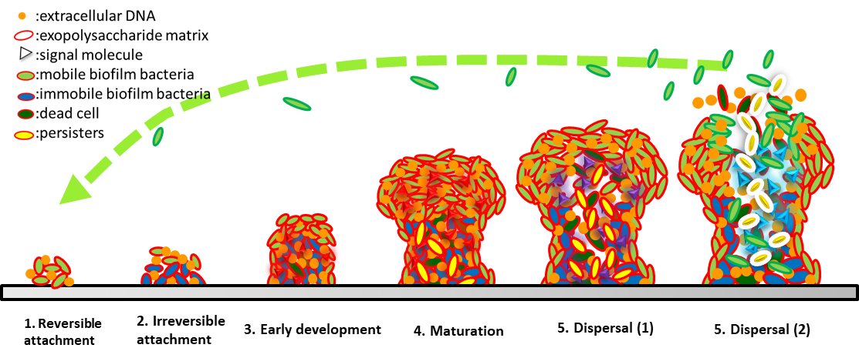
Les gros inoculums sont hétérogènes
Mutant résistant
« âge de l’infection »
Risque de sélection de clones résistants
Souche sauvage sensible
Risque d’échec : évolution vers la chronicité
Bactérie tolérante

Slide 24
Les gros inoculums sont hétérogènes
Mutant résistant
« âge de l’infection »
ANTIBIOTHERAPIES PROBABILISTES INITIEES LE PLUS TÔT POSSIBLE
Risque de sélection de clones résistants
Souche sauvage sensible
Risque d’échec : évolution vers la chronicité
Bactérie tolérante

Slide 25
Pour résumer
Traiter Vite et Fort est une combinaison favorable pour :
guérison clinique
prévention de la sélection de résistance au site infectieux

Slide 26
Antibiothérapie raisonnée : quels objectifs ?
Efficacité maximale contre les bactéries pathogènes
Minimiser l’émergence et la sélection des résistances bactériennes
Pour les pathogènes cibles : enjeux d’efficacité / santé animale
Pour les bactéries non cibles: enjeux de santé humaine
Bactéries zoonotiques
Flores commensales des animaux (réservoirs de gènes de résistance)

Slide 27
L’approche PK/PD : quels effets pour un antibiotique ?
Bactéries zoonotiques
Sélection de résistance
Principe actif
administré
Biophase
Tube digestif
Sélection de résistance
(et autres flores commensales)
Bactéries commensales
Rupture de barrière à la colonisation
Concentrations
Plasma
Efficacité
Biophase
Site infectieux
Bactéries pathogènes
Sélection de résistance
PHARMACOCINETIQUE
PHARMACODYNAMIE

Slide 28
Antibiotiques vétérinaires : les flores bactériennes critiques
Antibiotique voie orale
Tube digestif
Pathogènes zoonotiques résistants
(salmonelles, Campylobacter)
Flore commensale (gènes de résistance)
Infection alimentaire
Réservoir de gènes de résistance
X ?
Antibiotique voie parentérale
Sang
Chaîne alimentaire
Environnement
HOMME
Pathogène d'intérêt vétérinaire
5
5
SANTE ANIMALE
SANTE PUBLIQUE
28
Notes:
Au départ en élevage un atb est administré pour cibler chez l’animal une infection pulmoniare par ex
Éradique les bactéries pathogènes et permet ici de préserver la santé animal
Indication : infection bactérienne traitement
Le pb est que l’atb n’agit pas que sur le poumon
Transiter jusqu’à la partie distale
Flore critique car elle contient des bact en grandes quant très bien adaptée à leur envi qui peuvent facilemetn acquérir et s’échanger des R
Toutes les bact peuvetn devenir R
La plupart ne sont pas patho elles ne sont pas directement dan mais elles constituent un réservoir potent par la chaine alim ou l’envi à d’autres bact qui pourront etre patho
Dans cet ex, l’atb arrive directement au contact des bactéries car il est ad par vo
Si on ad par voie par, l’atb arrive dans le sang puis atteint le poumon. Le pb est que souvent l’atb va tout de meme atteindre l’ig par sécrétion à travers l’pith ou par la bile
Cet accès de l’antibiotique est inévitable t L’usa des est controversé car tout usage d’atb peut pot engendrer des R chez l’Homme
Il n’y a pas de sol évidente et l’objectif de l’équipe est de réfléchir à des modalités permettant de préserver au mieux la santé publique en s’appuyant sur le contexte

Slide 29
Antibiotiques vétérinaires : les flores bactériennes critiques
Antibiotique voie orale
Tube digestif
Pathogènes zoonotiques résistants
(salmonelles, Campylobacter)
Flore commensale (gènes de résistance)
Défavorable
Antibiotique voie parentérale
Sang
« Taper fort »
Pathogène d'intérêt vétérinaire
SANTE ANIMALE
Favorable
29
Notes:
Au départ en élevage un atb est administré pour cibler chez l’animal une infection pulmoniare par ex
Éradique les bactéries pathogènes et permet ici de préserver la santé animal
Indication : infection bactérienne traitement
Le pb est que l’atb n’agit pas que sur le poumon
Transiter jusqu’à la partie distale
Flore critique car elle contient des bact en grandes quant très bien adaptée à leur envi qui peuvent facilemetn acquérir et s’échanger des R
Toutes les bact peuvetn devenir R
La plupart ne sont pas patho elles ne sont pas directement dan mais elles constituent un réservoir potent par la chaine alim ou l’envi à d’autres bact qui pourront etre patho
Dans cet ex, l’atb arrive directement au contact des bactéries car il est ad par vo
Si on ad par voie par, l’atb arrive dans le sang puis atteint le poumon. Le pb est que souvent l’atb va tout de meme atteindre l’ig par sécrétion à travers l’pith ou par la bile
Cet accès de l’antibiotique est inévitable t L’usa des est controversé car tout usage d’atb peut pot engendrer des R chez l’Homme
Il n’y a pas de sol évidente et l’objectif de l’équipe est de réfléchir à des modalités permettant de préserver au mieux la santé publique en s’appuyant sur le contexte

Slide 30
Quelle stratégie pour préserver les flores commensales?
Durée de traitement
Pression de sélection

Slide 31
Quelle stratégie pour préserver les flores commensales?
Absence d’essais cliniques en médecine vétérinaire qui valident les durées de traitements
Durée de traitement = CHOIX SOUVENT EMPIRIQUE
« la durée précise du traitement n’est pas confortée par une preuve solide »
« pas suffisamment d’essais cliniques contrôlés »
d’après Organisation Mondiale de la Santé

Slide 32
Quelle stratégie pour préserver les flores commensales?
Impact de la durée du traitement sur le succès clinique
FLUOROQUINOLONE, BETA-LACTAMINE, MACROLIDE
traitement exacerbations aiguës de bronchite chronique
5 jours de traitement = 7-10 jours de traitement
Falagas et al. JAC 2008:62 442-450
FLUOROQUINOLONE (levofloxacine)
traitement pneumonies
Dunbar et al. CID 2003:37 752-760
750 mg
pendant 5 jours
=
500 mg
pendant 10 jours

Slide 33
Quelle stratégie pour préserver les flores commensales?
Impact de la durée du traitement sur le succès clinique
AMOXICILLINE – AC CLAVULANIQUE
traitement exacerbations aiguës de bronchite chronique
Après ré-évaluation à 3 jours : groupe placebo ou amox-clav 7 jours
3 jours de traitement = 10 jours de traitement
Roede et al. Clin Microb Infect 2007:13 284-290
RE-EVALUATIONS 3-5 JOURS POUR DECISION
RE-EVALUATIONS LORS DE TRANSITIONS :
Injectable / Voie orale
Sortie d’hospitalisation

Slide 34
Quelle stratégie pour préserver les flores commensales?
Impact de la durée du traitement sur l’émergence résistance : la flore commensale du rhynopharynx
AMOXICILLINE : 90 mg/kg pendant 5 j vs 40 mg/kg pendant 10 j
Isolement de S. pneumoniae résistants à la pénicilline chez des enfants moins fréquent
Schrag et al. JAMA 2001:286 49-56
PENICILLINE : durée de traitement supérieure à 5 jours
Isolement de S. pneumoniae résistants à la pénicilline chez des enfants plus fréquent
Guillemot et al. JAMA 1998:279 365-370

Slide 35
Antibiotiques en élevage : les flores bactériennes critiques
Antibiotique voie orale
Tube digestif
Pathogènes zoonotiques résistants
(salmonelles, Campylobacter)
Flore commensale (gènes de résistance)
Favorable
Antibiotique voie parentérale
Sang
« Taper fort »
Pathogène d'intérêt vétérinaire
et pas
longtemps
SANTE ANIMALE
35
Notes:
Au départ en élevage un atb est administré pour cibler chez l’animal une infection pulmoniare par ex
Éradique les bactéries pathogènes et permet ici de préserver la santé animal
Indication : infection bactérienne traitement
Le pb est que l’atb n’agit pas que sur le poumon
Transiter jusqu’à la partie distale
Flore critique car elle contient des bact en grandes quant très bien adaptée à leur envi qui peuvent facilemetn acquérir et s’échanger des R
Toutes les bact peuvetn devenir R
La plupart ne sont pas patho elles ne sont pas directement dan mais elles constituent un réservoir potent par la chaine alim ou l’envi à d’autres bact qui pourront etre patho
Dans cet ex, l’atb arrive directement au contact des bactéries car il est ad par vo
Si on ad par voie par, l’atb arrive dans le sang puis atteint le poumon. Le pb est que souvent l’atb va tout de meme atteindre l’ig par sécrétion à travers l’pith ou par la bile
Cet accès de l’antibiotique est inévitable t L’usa des est controversé car tout usage d’atb peut pot engendrer des R chez l’Homme
Il n’y a pas de sol évidente et l’objectif de l’équipe est de réfléchir à des modalités permettant de préserver au mieux la santé publique en s’appuyant sur le contexte

Slide 36
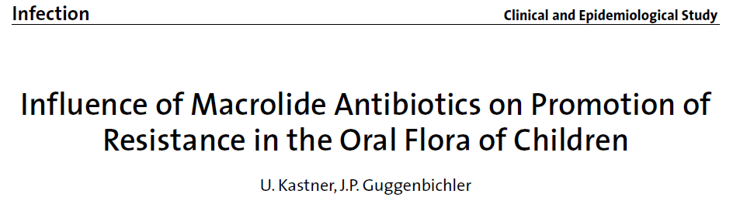
Il faut questionner les formulations longue-action
Flores commensales
concentrations
Durée d’exposition différente
Seuil
Temps “efficace” identique
Inoculum pathogène
Temps
36

Slide 37
Conclusion
Traiter vite et fort pour
Éradiquer les bactéries
Prévenir la sélection de résistances au site infectieux
Traiter brièvement pour
Limiter la pression de sélection sur les flores commensales
« Hit hard and fast… then leave as soon as possible »
Clinical cornerstone 2003 S3 (S21-S28)
« Hit hard and stop early »
Clinical Infectious Disease 2004
Notes:
Journal de formation continue

